Slide 1
EXPOSICION PC2
INTEGRANTES :
ANCHI DUEÑAS HAIRTON ANDREE
SEMINARIO SERNA LUIS
VALERO MEDINA ERICK

Slide 2
Máquinas de Moore: Las máquinas de Moore son máquinas de estados finitos con valor de salida y su salida depende solo del estado presente. Se puede definir como (Q, q0, ∑, O, δ, λ) donde:
Q es un conjunto finito de estados.
q0 es el estado inicial.
∑ es el alfabeto de entrada.
O es el alfabeto de salida.
δ es la función de transición que mapea Q × ∑ → Q.
λ es la función de salida que mapea Q → O.

Slide 3
Máquinas Mealy: Las máquinas Mealy también son máquinas de estados finitos con valor de salida y su salida depende del estado actual y del símbolo de entrada actual. Se puede definir como (Q, q0, ∑, O, δ, λ ') donde:
Q es un conjunto finito de estados.
q0 es el estado inicial.
∑ es el alfabeto de entrada.
O es el alfabeto de salida.
δ es la función de transición que mapea Q × ∑ → Q.
'λ' es la función de salida que mapea Q × ∑ → O.

Slide 4
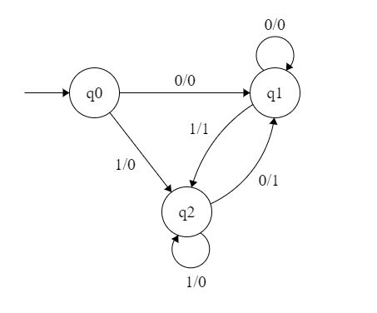
CONVERSIÓN DE MEALY A MOORE

Slide 7
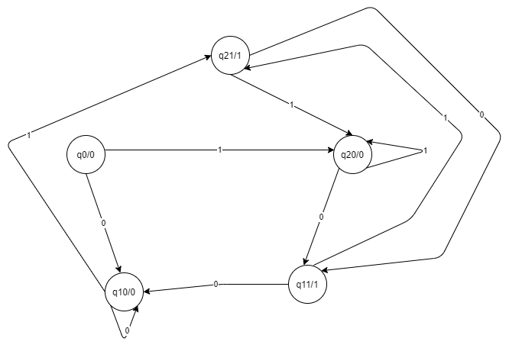

Slide 8
Conversión de Moore a Mealy

